Slide 1
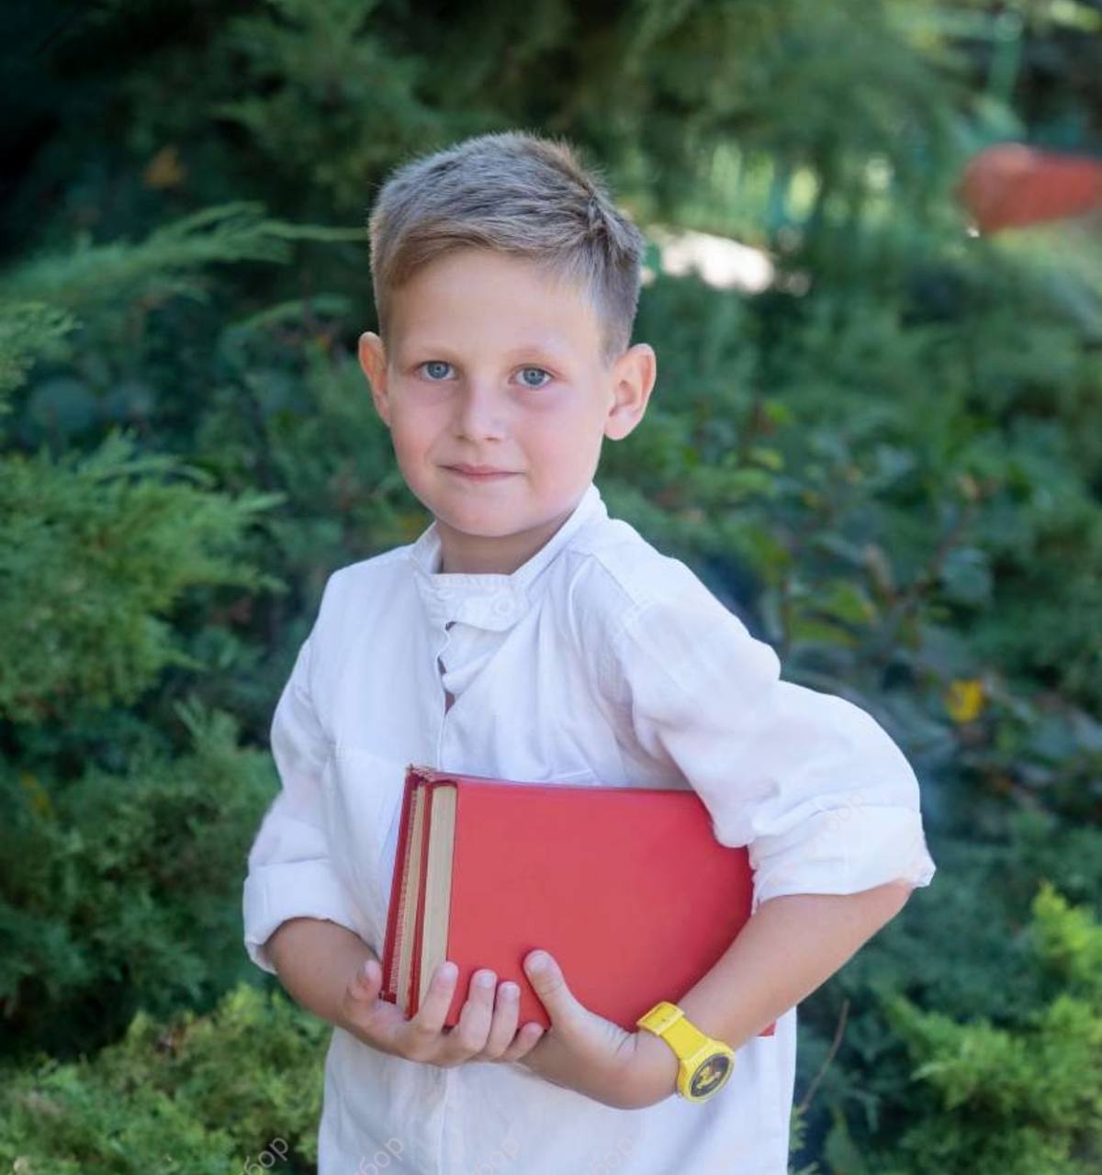
Мой класс и моя школа
Проект ученика 1 «А» класса
Третьяка Егора

Slide 2
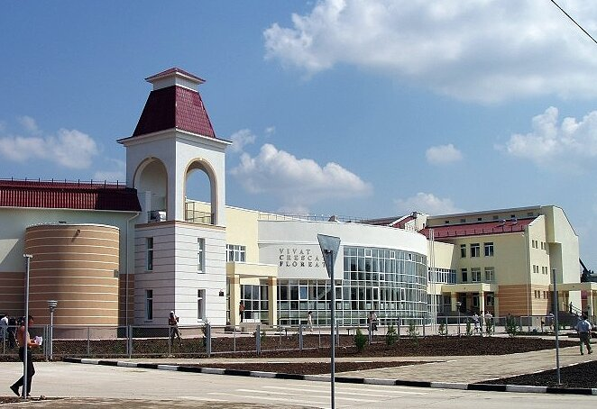
МОЯ ЛЮБИМАЯ СИМФЕРОПОЛЬСКАЯ АКАДЕМИЧЕСКАЯ ГИМНАЗИЯ

Slide 3
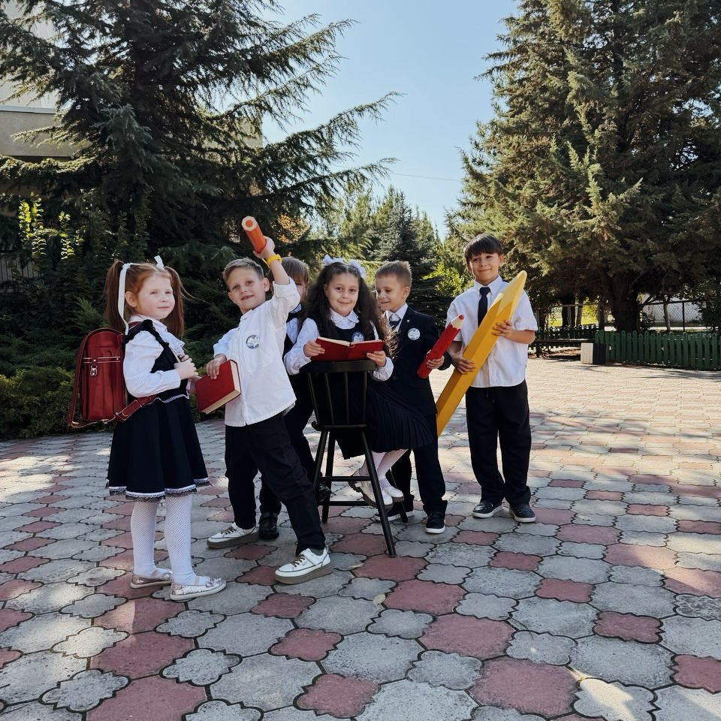
Знакомьтесь! Это мой 1 «А» класс
Весёлый. шумный, задорный.

Slide 4
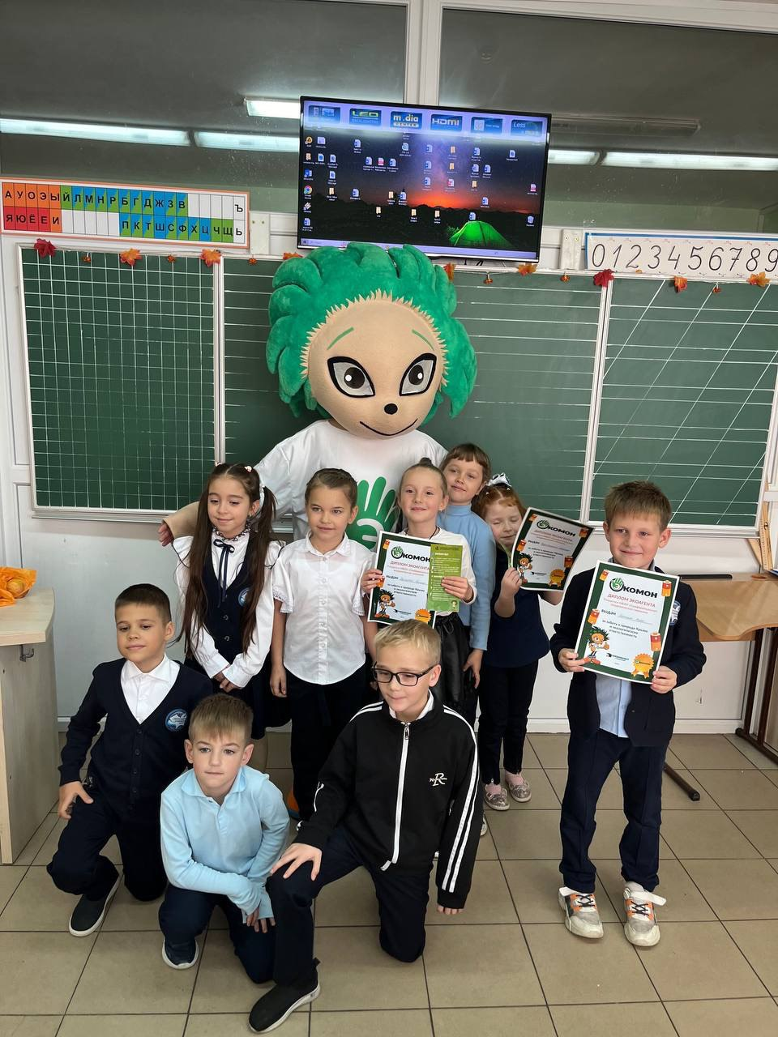
Мы всегда вместе весело и интересно проводим время!

Slide 5
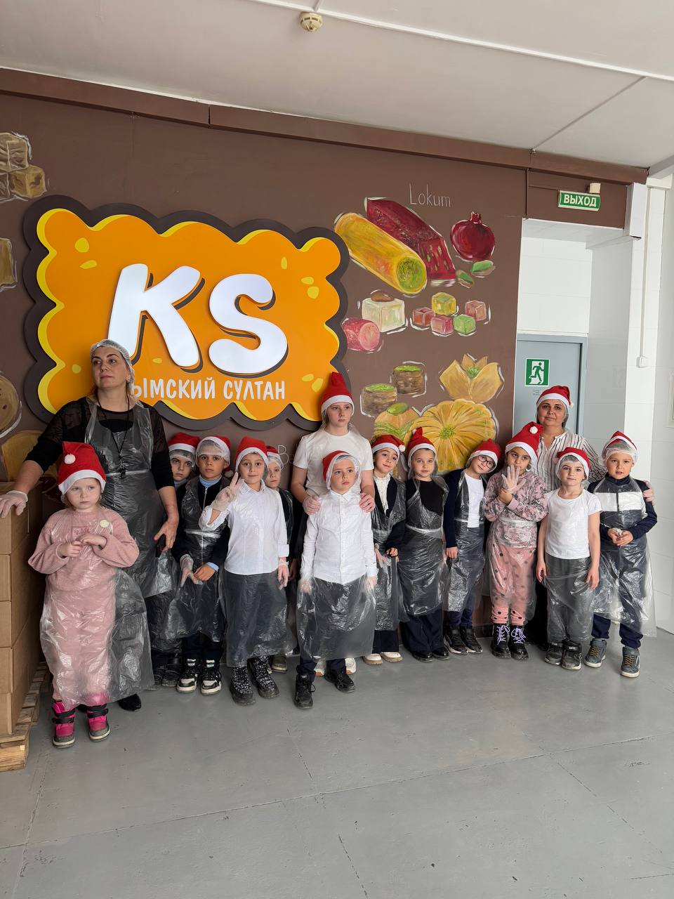
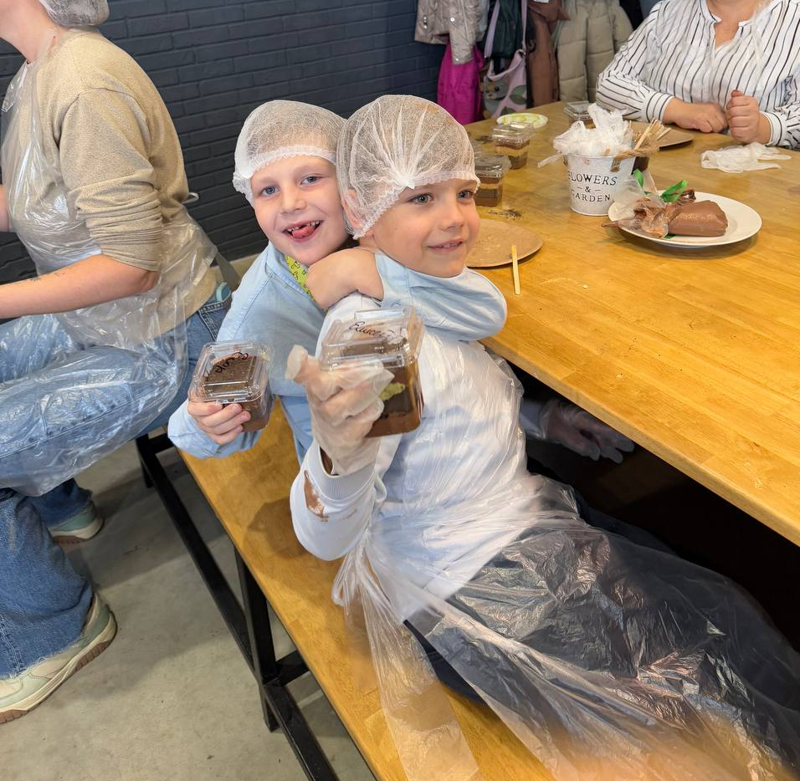
Скучать нам некогда!

Slide 6
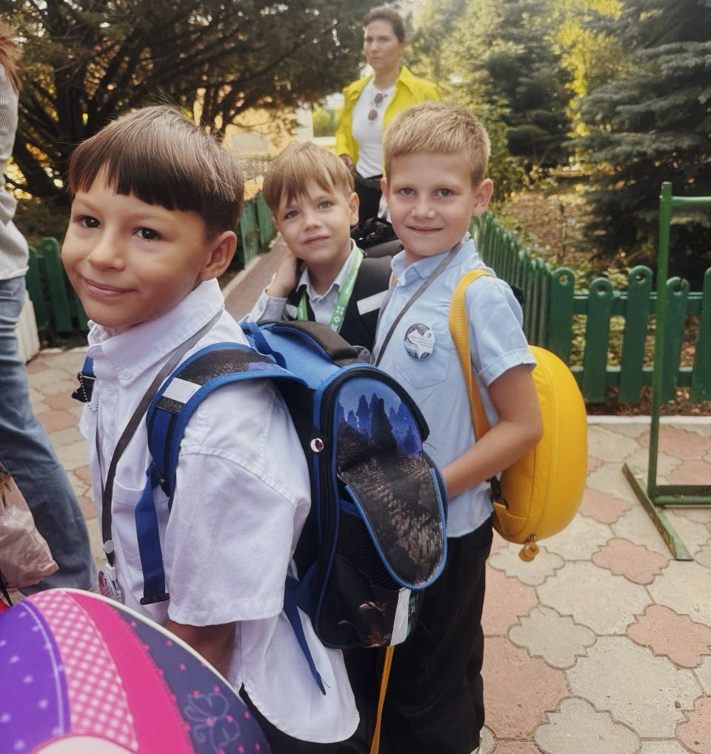
Я люблю ходить в школу потому, что здесь всегда рядом мои друзья

Slide 7
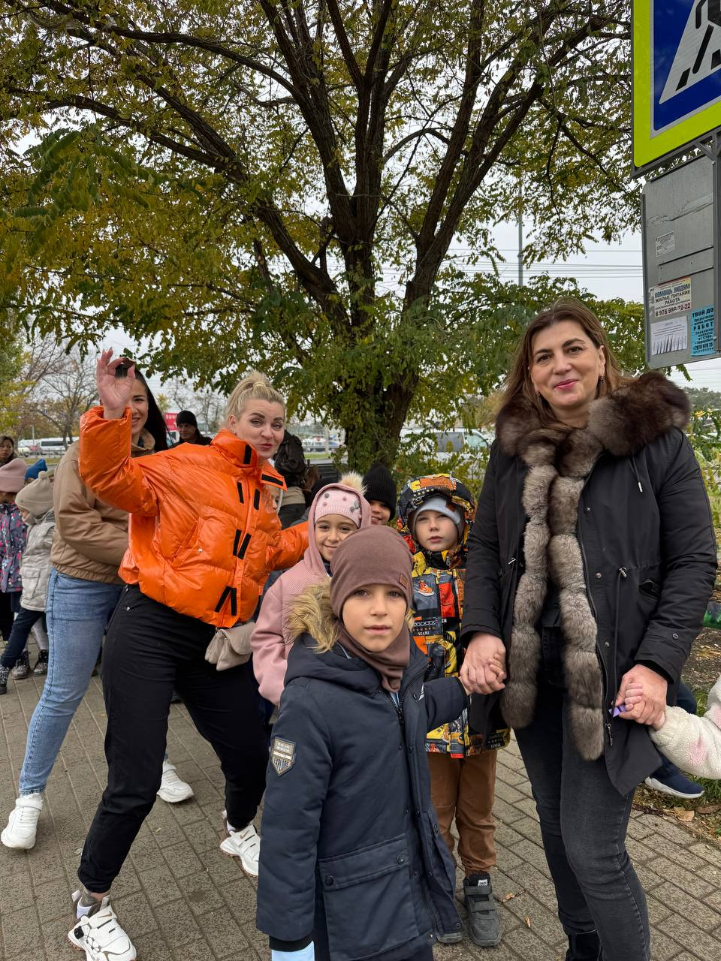
Это наш замечательный учитель!
Эмма Рустемовна.
Она всегда к нам очень внимательна и добра.

Slide 8
Спасибо
Егор Третьяк
1 «А» класс
2025 г.

